Slide 1
3-1数学期望
1.离散型随机变量的数学期望.

Slide 2


3-1数学期望
例 若X服从0-1分布, 求E(x).
例
例

Slide 3
3-1数学期望
常见离散型随机变量的数学期望

Slide 4
3-1数学期望
2.连续型随机变量的数学期望.

Slide 5

3-1数学期望
例
例 设X服从参数为λ的指数分布, 求E(x).
例

Slide 6
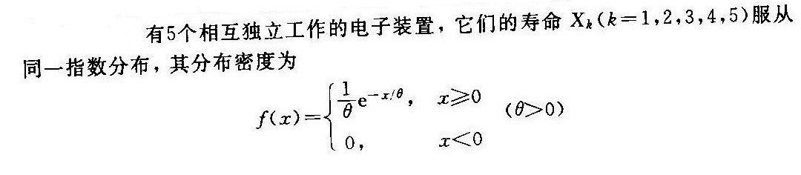
3-1数学期望
例

Slide 7
3-1数学期望
解 (1) N的分布函数为

Slide 8
3-1数学期望
(2) M的分布函数为

Slide 9
3-1数学期望

Slide 10
注意
并非所有随机变量的数学期望都存在.
例如,密度函数为
的随机变量X的数学期望就不存在,因为
积分
发散.

Slide 11
3-1数学期望
常见连续型随机变量的数学期望

Slide 12
3-1数学期望
3.随机变量函数的数学期望.
定理 1：一维情形
设
是随机变量 X的函数(g连续),
离散型 若X为离散型随机变量,它的分布律为

Slide 13
3-1数学期望
连续型
若X为连续型随机变量,密度函数为f (x)

Slide 14
3-1数学期望
定理 2：二维情形
设
是随机变量 X, Y的函数(g连续),
离散型 若(X, Y) 是二维离散型随机变量, 且

Slide 15
3-1数学期望
连续型 若(X, Y) 是二维连续型随机变量,且
联合概率密度为

Slide 16
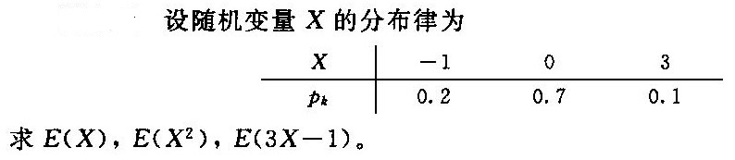
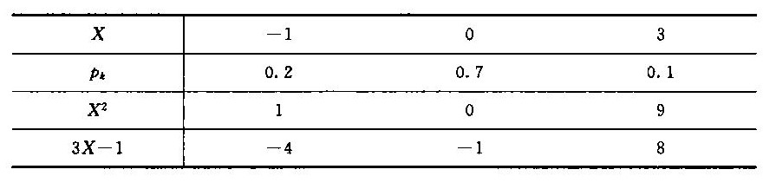
3-1数学期望
例

Slide 17
3-1数学期望
游客乘电梯从底层到电视塔顶层观光，电梯于每个整点的第5分钟、25分钟和55分钟从底层起行．假设有一游客在早上8点的第X分钟到达底层等候电梯，且X在[0,60]上均匀分布，求该游客等候时间的数学期望．
例
以Y 表示游客的等候时间，则

Slide 18
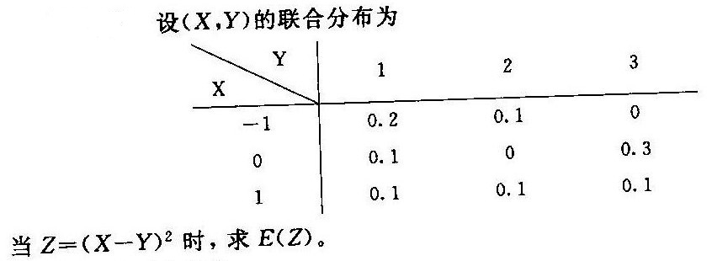
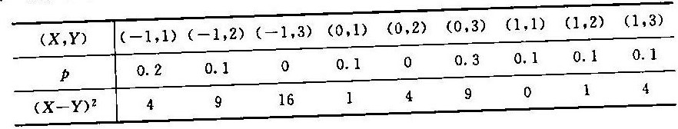
3-1数学期望
例

Slide 19
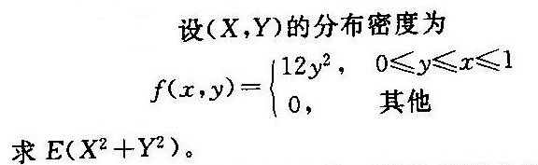
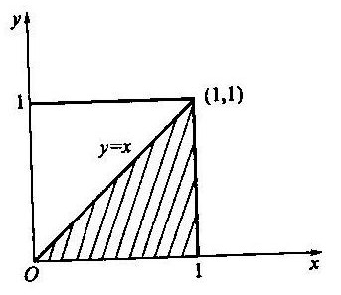
3-1数学期望
例

Slide 20
3-1数学期望
4.数学期望的性质.
(1) 设C是常数, 则有
(2) 设 X 是一个随机变量,C 是常数, 则有
(3) 设 X、Y 是两个随机变量, 则有
推广
(4) 设 X、Y 是相互独立的随机变量, 则有

Slide 21
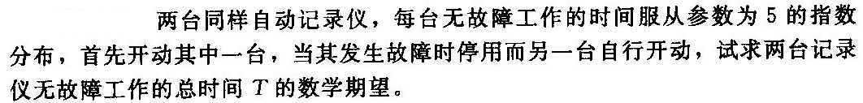
3-1数学期望
例

Slide 22
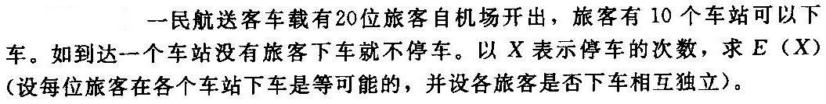
3-1数学期望
例
解

Slide 23
3-1数学期望

